Slide 1


Relevamiento nacional del Mercado
Fabricantes de equipos y materiales | PRODEPRO YPF 2030
Junio 2018

Slide 2
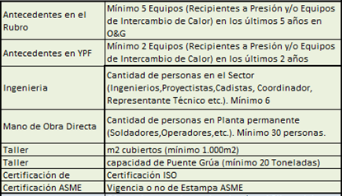
PUENTES PARA INSTALACIONES DE SUPERFICIE
Aplicación: Producción de Pozos. MONTO Y FECHA A LICITAR
Plano constructivo: Se adjuntará en la licitación USD 20 M - AGOSTO 2018
Tipo: Sin captación de entre caño
Equipo: Bomba electro sumergible
Diámetro: 2 "
Componentes, disposición y requerimientos de acuerdo a la documentación técnica adjunta.
Perfil de proveedor que se requiere: Soldadores calificados, sistema de calidad ISO 9000 implementado (no es exigible la certificación), talleres propios, antecedentes similares con otros clientes. Situación económico-financiera aceptable, situación previsional al día.

Slide 3
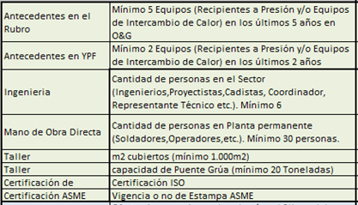
SEPARADOR DE FLUIDOS
Aplicación: Separar agua de crudo. MONTO Y FECHA A LICITAR
Fase: 2 (bifásico) SEPTIEMBRE 2018 - USD 30 M
Tipo: Horizontal - Función: Control
Requisición de ingeniería: Vcd13001-m-et-04001-d rev.0
Caudal de gas: 7500 m³/d - Caudal de liquido: 150 m³/d
Presión de operación: 2-10 kg/cm² - Temperatura de operación: 30-90 °C
De acuerdo a la documentación técnica, que se adjunta en cada caso
Perfil de proveedor: Soldadores calificados, sistema de calidad ISO 9000 implementado (no se exige certificación) talleres propios, antecedentes similares con otros cliente.

Slide 4
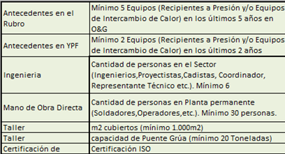
TANQUES METALICOS SEGÚN NORMA API
Capacidad: 160 M³ Forma: Cilíndrico MONTO Y FECHA A LICITAR
Posición: Vertical USD 10 M – ENERO 2019
Diámetro exterior: 9,10 M, Altura: 2,50 M
Espesor de la envolvente: 1/4 "
Material: Acero ASTM A36
Norma de aplicación: API especificación 12d
Capacidad: 320 m³
Material: Acero IRAM F24 o f26 o ASTM A36
Forma: Cilíndrico
Dimensiones: 9,10x5,00 M
Especificación técnica:
Norma de aplicación: API especificación 12d, última edición
Espesor 6,35 mm. en un todo de acuerdo a la información adjunta.
Perfil de proveedor: Soldadores calificados, sistema de calidad ISO 9000 implementado (no se exige certificación), talleres propios, antecedentes similares con otros cliente.
Certificación ASME para los tanques sometidos a presión y API para los Atmosféricos

Slide 5
JUNTAS DE INTERCAMBIADORES
ENCHAQUETADAS
      MONTO Y FECHA A LICITAR
Se adjunta descripción a modo de referencia de como USD 1.7 M - OCTUBRE 2018 (*)
se solicitarán este tipo de juntas.
Repuesto: JUNTA ENCHAQUETADA (JUEGO)
TAG:CIE M-154 II-III
Plano constructivo: M-154 II-III
Tipo de enchaquetado: Doble
Material de la envoltura: Cobre
Material de relleno: No asbesto
Normas de aplicación: Tema; ASME B16.20
Cerrado: hermético la superficie no debe presentar valles ni mesetas abruptas (en directa referencia con las tolerancias de aplicación), marcas transversales, etc.
NOTA: Plano asociado obligatorio –
Perfil de proveedor: sistema de calidad ISO 9000 implementado, talleres propios, antecedentes similares con otros clientes y soldadores calificados.
(*) El monto es por el total de juntas – Echanquetadas y espiraladas (sig. diapositiva)

Slide 6
JUNTAS DE INTERCAMBIADORES
ESPIRALADAS
      MONTO Y FECHA A LICITAR
A ser utilizadas en instalaciones para conexión entre bridas USD 1.7 M - OCTUBRE 2018 (*)
Se adjunta una descripción orientativa donde se observa el tipo de material, relleno, norma etc.,
JUNTA ESPIROMETALICA ESPECIAL
Diámetro mayor: 41 mm
Diámetro menor: 29 mm
Espesor: 3 mm
Material del espiral: Acero ASTM A240 316L
Material del relleno: Grafito flexible
Norma aplicación: ASME B16.20
Anillos: no se requieren.
Perfil de proveedor: sistema de calidad ISO 9000 implementado, talleres propios, antecedentes similares con otros clientes y soldadores calificados.
(*) El monto es por el total de juntas – Echanquetadas y espiraladas (sig. diapositiva)

Slide 7
CONTACTO
Si Ud. Está interesado en ser considerado como Oferente en alguno de estos proyectos, solicitamos envié su solicitud a través de:
https://www.ypf.com/Proveedores/Paginas/Contacto.aspx

